Slide 1
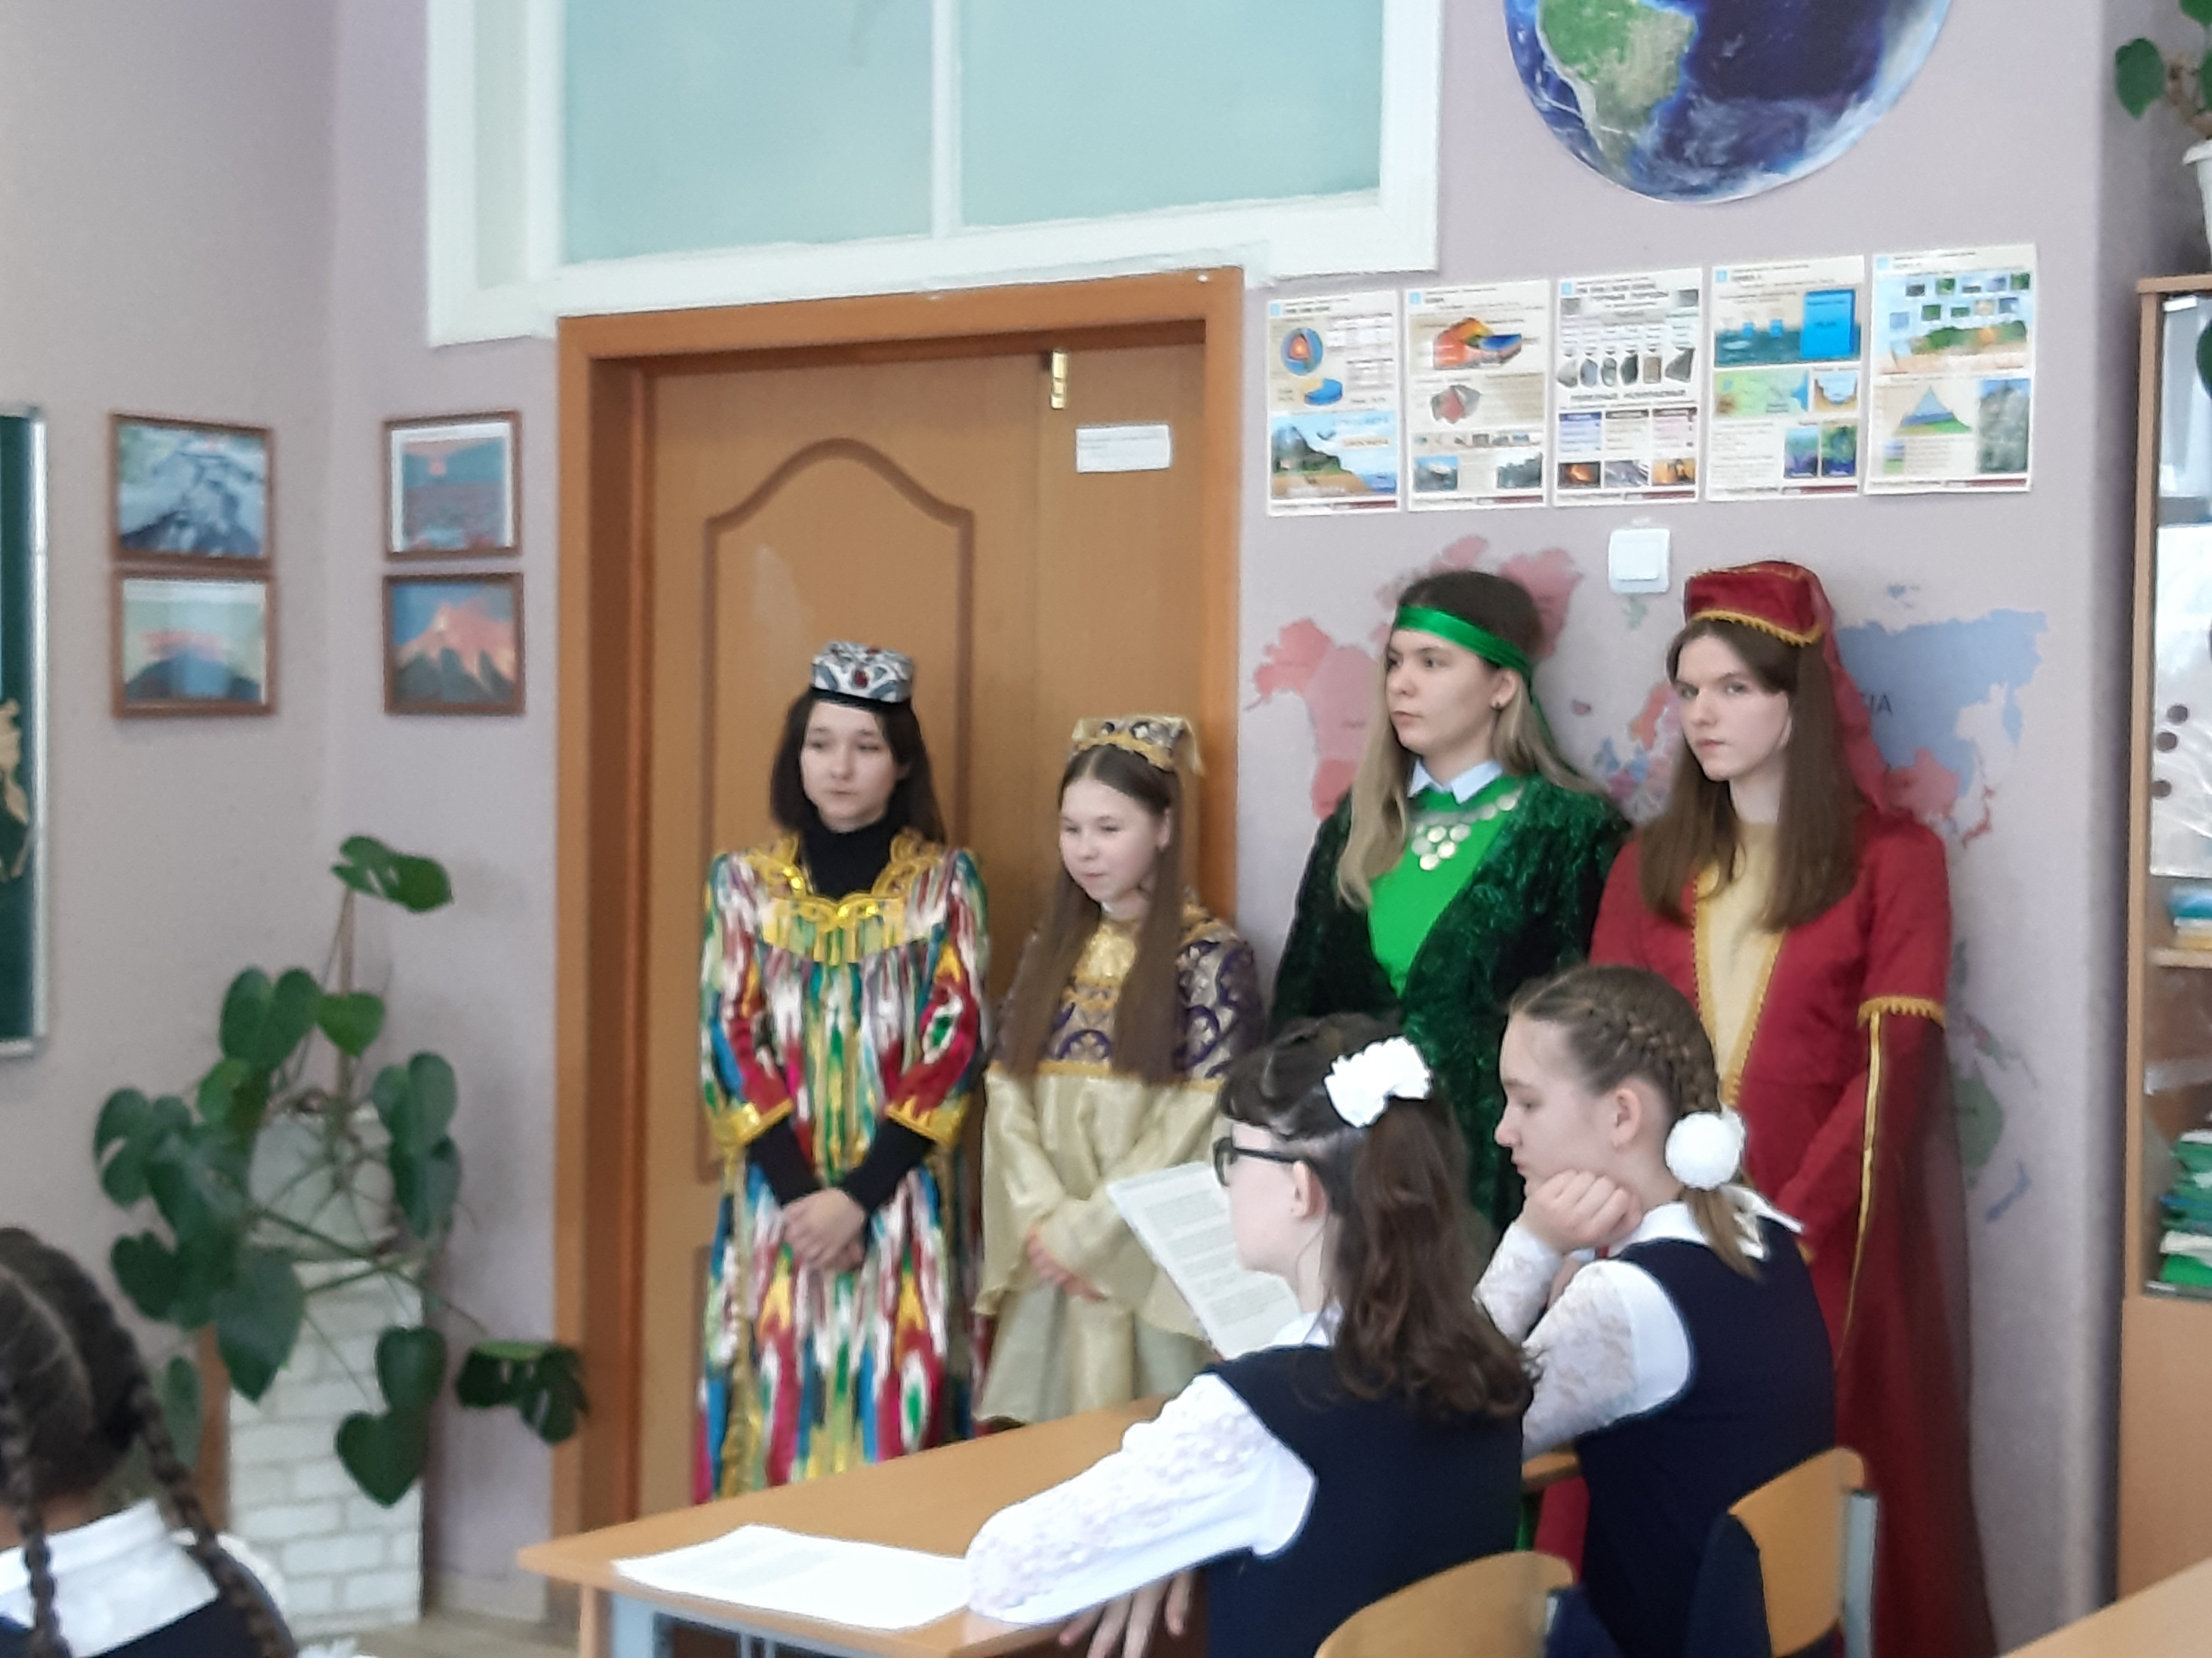
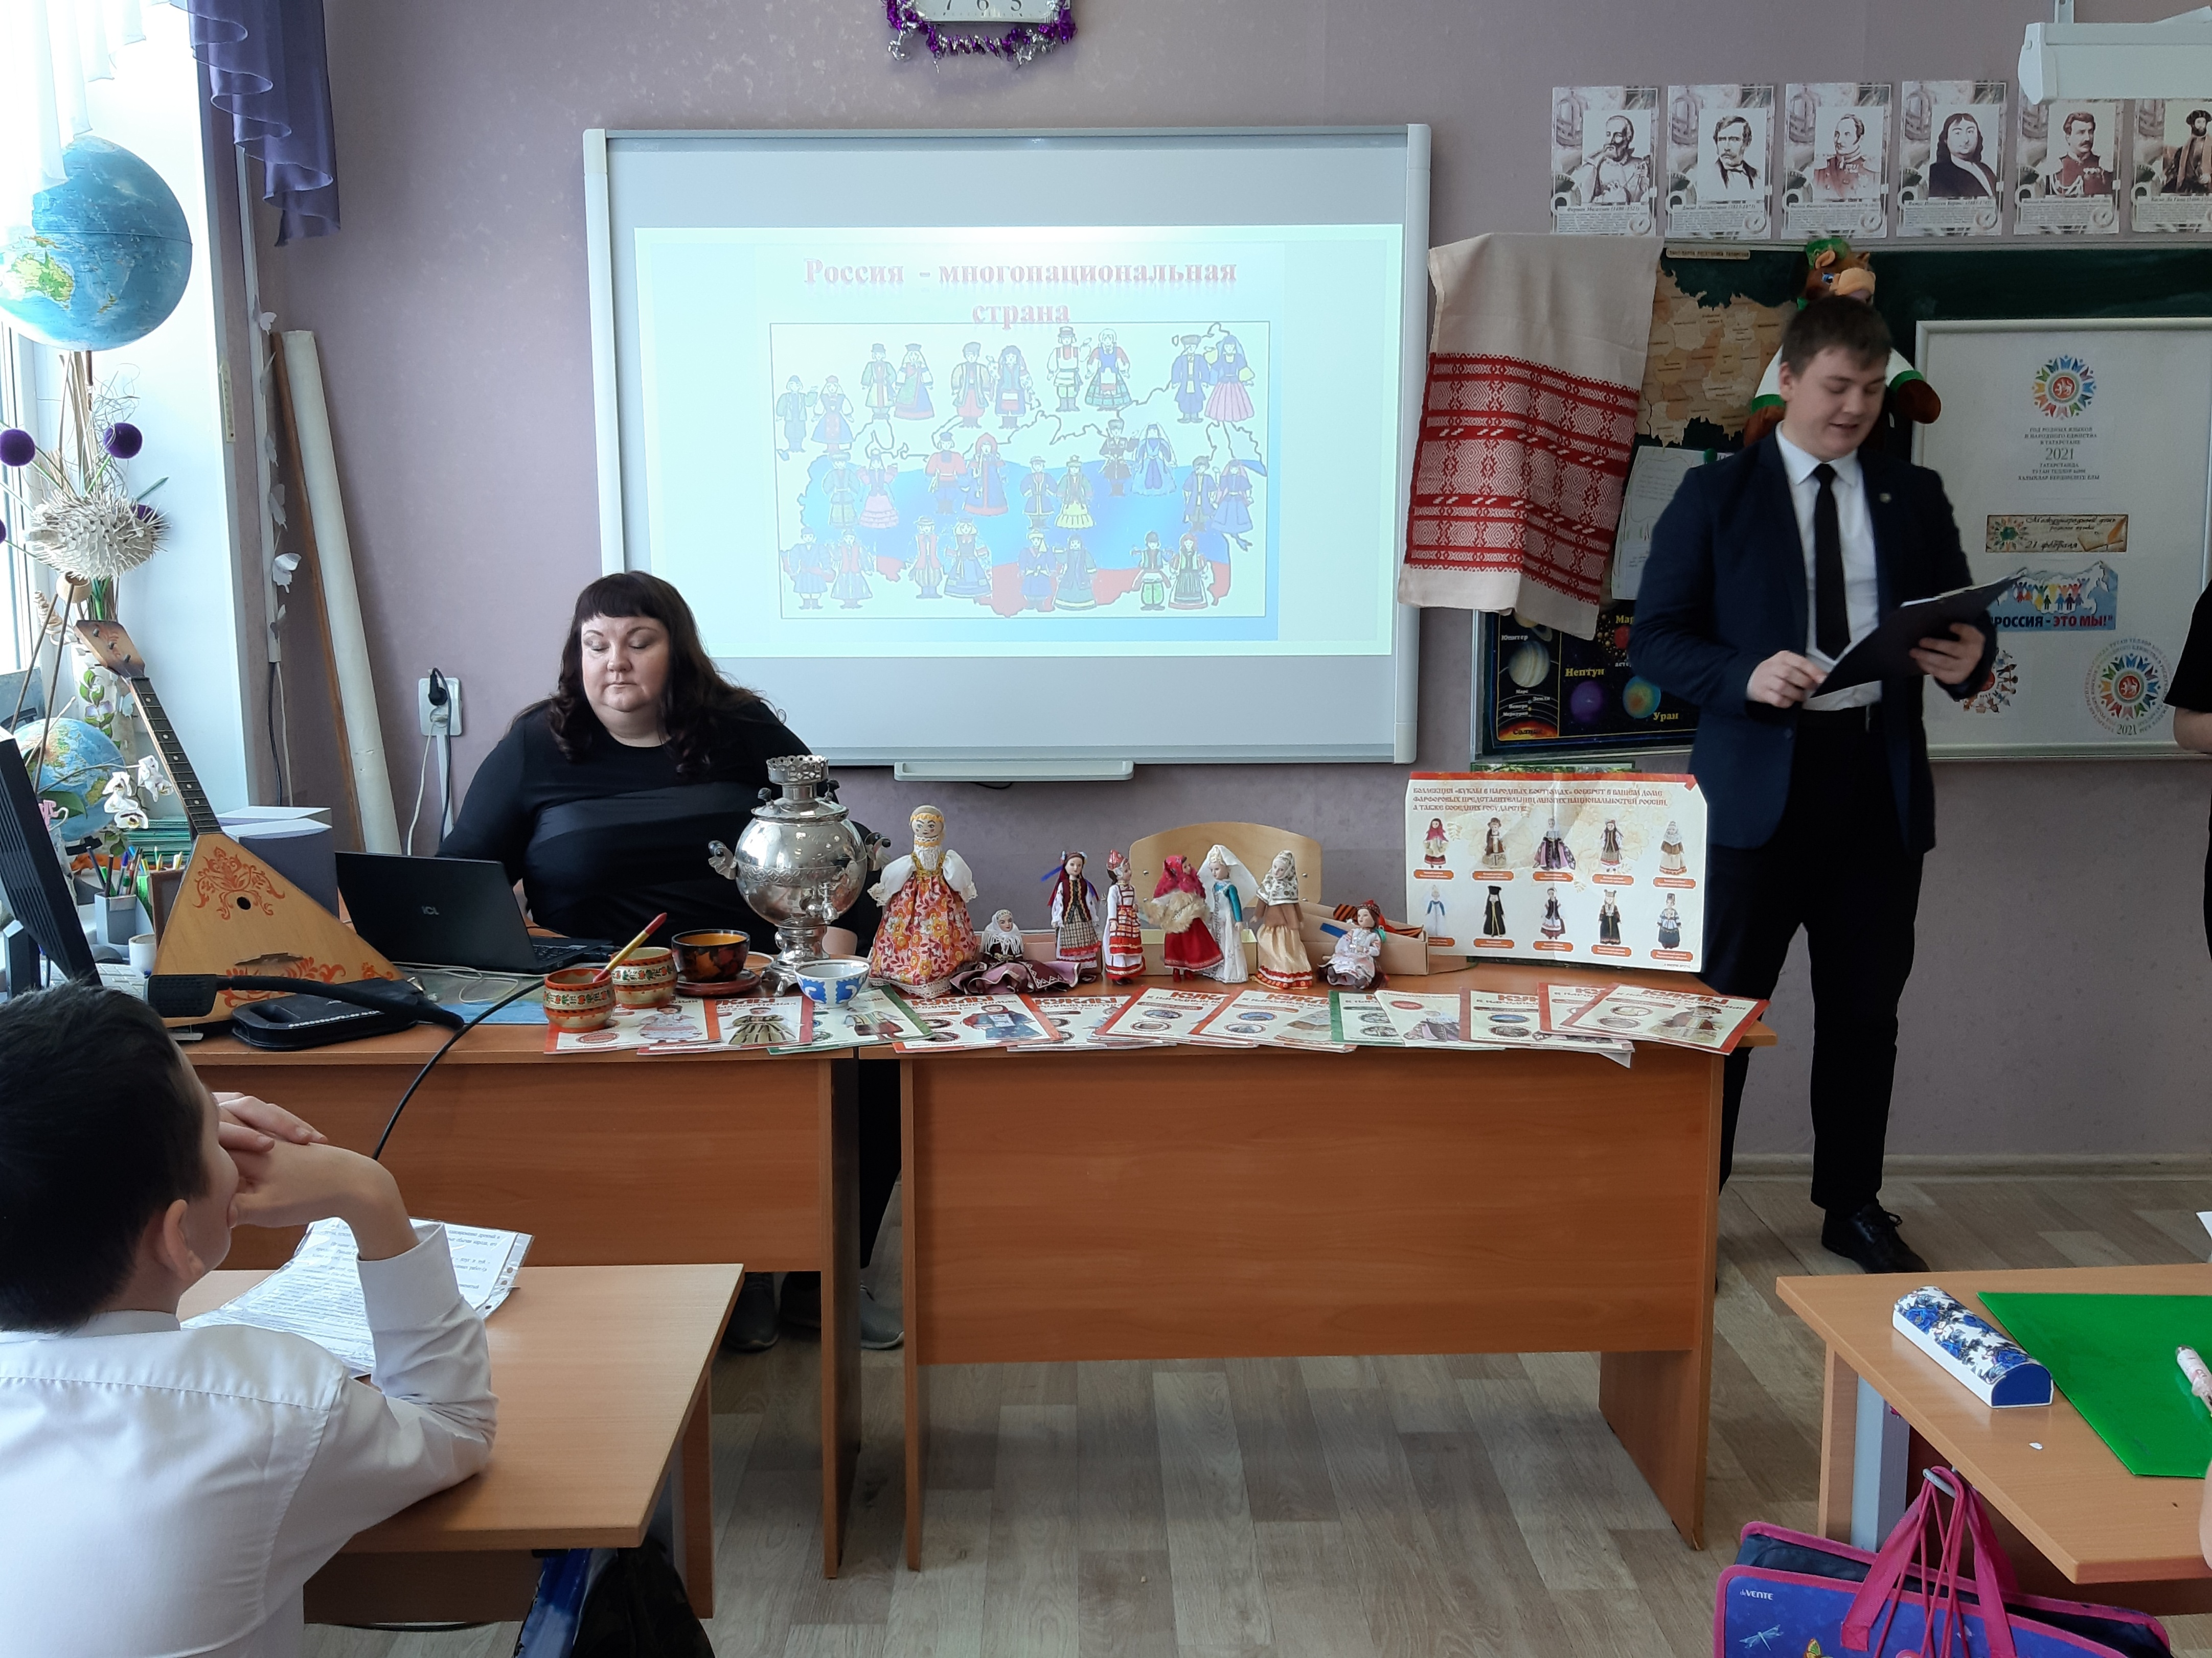



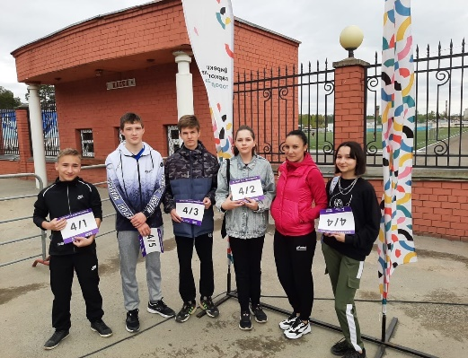
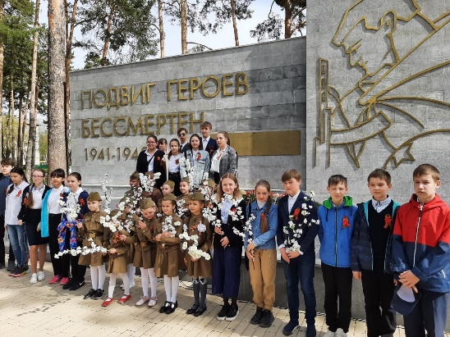
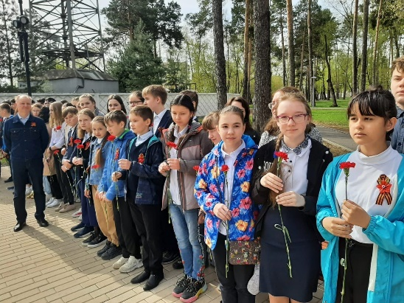
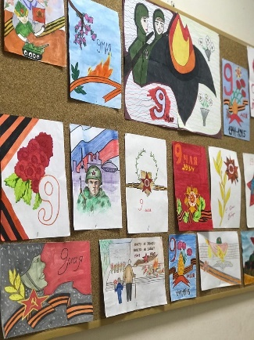
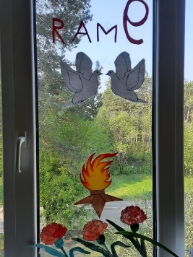
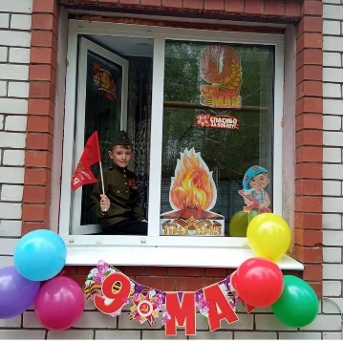
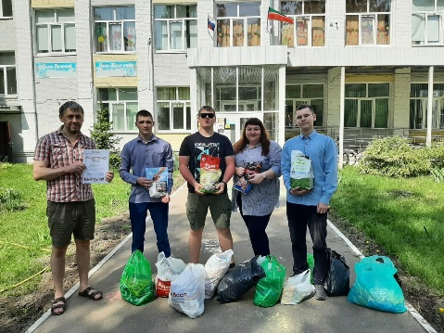
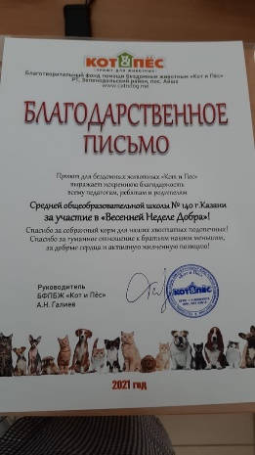
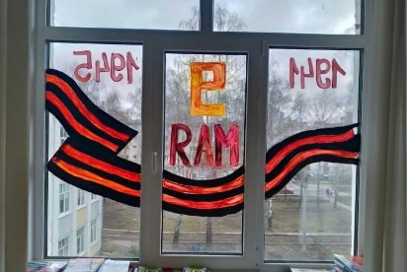
ФОТОРЕПОРТАЖ
МБОУ «СОШ №140» Советского района г. Казани

Slide 2
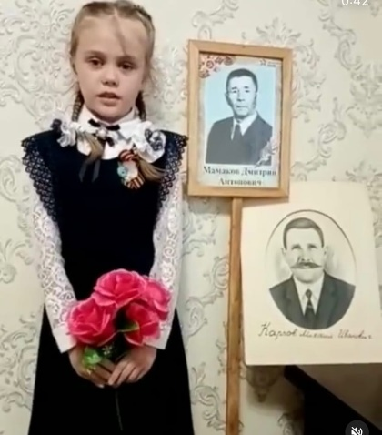
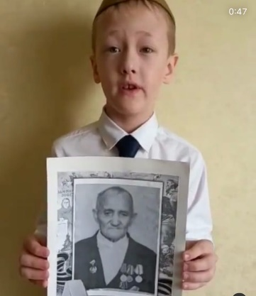
Акция"Читаем стихи о войне"
МБОУ «СОШ №140» Советского района г. Казани
В преддверии праздника запустили акцию "Читаем стихи о войне", посвященную 76-летию Великой Победы. Это своеобразный марафон чтения детьми стихов в память о тех, кто ценой своей жизни отстоял мир на земле, перенес тяготы военного времени и внес свой вклад в Победу. Для этого нужно было записать на смартфон собственное прочтение стихотворения о войне в видеоформате. Видеоролики выложены на новостной ленте сайта школы и инстаграме школы.

